Slide 1
DEMATERIALIZACJA E-LEARNING
29 stycznia 2020 r.

Slide 2
Dla kogo jest ten e-learning?
Trafiając na tę prezentację zapewne wiesz, że 1stycznia 2021 r. wszystkie akcje w formie papierowej utracą moc i zostaną zapisane w elektronicznym rejestrze akcjonariuszy.
Niniejszy e-learning poświęcamy pracownikom, akcjonariuszom i organom zarządzającym spółek akcyjnych oraz komandytowo-akcyjnych.
W syntetyczny i obrazowy sposób przedstawiamy przebieg procesu dematerializacji oraz najważniejsze kwestie problematyczne.
W celu dalszego zgłębiania wiedzy zachęcamy do lektury naszych wpisów eksperckich na blogu www.dematerializacja.pl

Slide 3
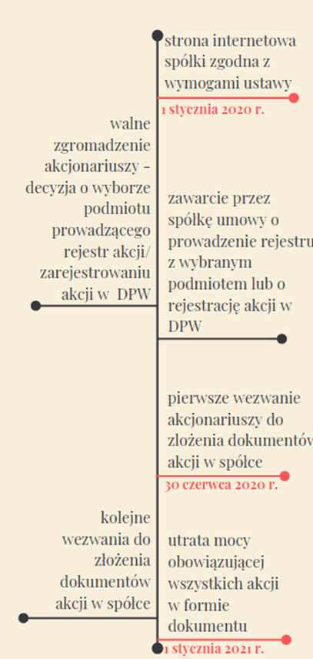
Harmonogram dematerializacji akcji
W praktyce można podzielić proces dematerializacji na IV etapy:
Etap przygotowawczy;
Etap wyboru podmiotu prowadzącego rejestr akcjonariuszy;
Etap wzywania akcjonariuszy do składania dokumentów akcji w spółce oraz składania dokumentów akcji w spółce;
Etap składania dokumentacji w podmiocie rejestrującym akcje
Prezentacja poświęcona jest etapom I-III

Slide 4
I. Etap przygotowawczy
Sukces całego procesu dematerializacji zależy od odpowiedniego zaplanowania i przewidzenia pojawienia się kwestii problematycznych.
Na tym etapie należy:
Zorientować się w kwestii wydania/niewydania dokumentów akcji;
Rozważyć kwestię uregulowania procesu zw. z odtwarzaniem zagubionych/zniszczonych dokumentów akcji;
Rozważyć kwestię wypłaty dywidendy przez podmiot zobowiązany;
Przeanalizować inne kwestie korporacyjne oraz
Zoptymalizować organizację walnych zgromadzeń w 2020 r.
WAŻNE: Kwestie istotne z punktu widzenia dematerializacji są często kwestiami statutowymi.

Slide 5
II. Wybór podmiotu rejestrowego
Zgodnie z ustawą rejestr akcjonariuszy mogą prowadzić „podmioty uprawnione do prowadzenia rachunków papierów wartościowych na terytorium Rzeczypospolitej Polskiej”
W praktyce są to: domy maklerskie oraz niektóre banki. Teoretycznie można zarejestrować akcje także w KDPW.
Wybór podmiotu rejestrowego dzieli się w praktyce na 3 fazy:
Spółka (zazwyczaj zarząd) rozpatruje oferty podmiotów uprawnionych i dokonuje wstępnego wyboru podmiotu;
Walne zgromadzenie wspólników podejmuje uchwałę w sprawie wyboru podmiotu rejestrowego;
Zawarcie umowy z podmiotem rejestrowym
WAŻNE: Ustawa nakazuje dokonanie wyboru i podpisanie umowy przed 30 czerwca 2020 r.

Slide 6
II. Wybór podmiotu rejestrowego – case study
Przypadek: Spółka XYZ S.A. powstała w wyniku przekształcenia przedsiębiorstwa państwowego. Posiada 2 000 akcjonariuszy.
Analiza: Spółka powinna zwrócić uwagę nie tylko na koszt stały, ale także na koszty przeprowadzenia transakcji na akcjach oraz tego, kto ma je ponieść: akcjonariusz czy spółka (na ten moment są 2 warianty). Dodatkowo, przy tak dużej ilości akcjonariuszy istotne są dodatkowe funkcje internetowe.
WAŻNE: Ustawa nakazuje dokonanie wyboru i podpisanie umowy przed 30 czerwca 2020 r.

Slide 7
III. Wezwania do złożenia dokumentów akcji w spółce
Ustawa nakazuje, by po podpisaniu umowy dokonać 5 wezwań (min. co 2 tyg. maks. co miesiąc) do złożenia dokumentów akcji w spółce w sposób, w jaki zwoływane jest walne zgromadzenie. W praktyce:
Akcje na okaziciela: publikacja w MSiG
Akcje imienne: Listy polecone lub mail (to drugie tylko, gdy jest na to zgoda).
Konieczne jest pięciokrotne ogłoszenie na stronie internetowej spółki w miejscu wydzielonym na komunikację z akcjonariuszami.
Kwestia problematyczna: konieczność 5 wezwań w wypadku złożenia wszystkich akcji w spółce. 2 stanowiska. Wkrótce artykuł na blogu w tej tematyce.
WAŻNE: 1 wezwanie musi być dokonane przed 30 czerwca 2020 r. Potencjalne zatory w MSiG!

Slide 8
III. Składanie dokumentów akcji w spółce
Na tym etapie akcjonariusze, za pokwitowaniem, dostarczają dokumenty akcji do spółki.
Kwestia problematyczna: czy konieczne jest stawiennictwo osobiste? Kwestia zagubienia akcji.

Slide 9
Dziękuję
Dziękuję za uwagę!
Osobom zainteresowanym polecam śledzenie bloga i zapisanie się do newslettera www.dematerializacja.pl

Slide 10
O mnie
Jestem radcą prawnym specjalizującym się w prawie rynku kapitałowego;
Posiadam 11 lat doświadczenia, w tym 8 lat w zakresie doradztwa prawnego dla domów maklerskich
Prowadzę bloga w zakresie dematerializacji akcji: www.dematerializacja.pl;
Moją misją w związku z prowadzeniem portalu jest zwiększanie świadomości społeczeństwa w zakresie obowiązkowej dematerializacji akcji;
Świadczę usługę kompleksowego wdrożenia procesu dematerializacji akcji w spółkach akcyjnych oraz komandytowo akcyjnych (przygotowanie spółki do dematerializacji akcji), a także specjalistyczne doradztwo w pojedynczych kwestiach.
Kontakt:
Rafał Semczyszyn
Kancelaria Radcy Prawnego
ul. Czerwone Maki 45/100
30-392 Kraków
tel. 725 477 896
www.rasem.pl
www.dematerializacja.pl
e-mail: kancelaria@rasem.pl

